Slide 1


Méthode de calcul densité de haies et modèle de rémunération PSE

Slide 2
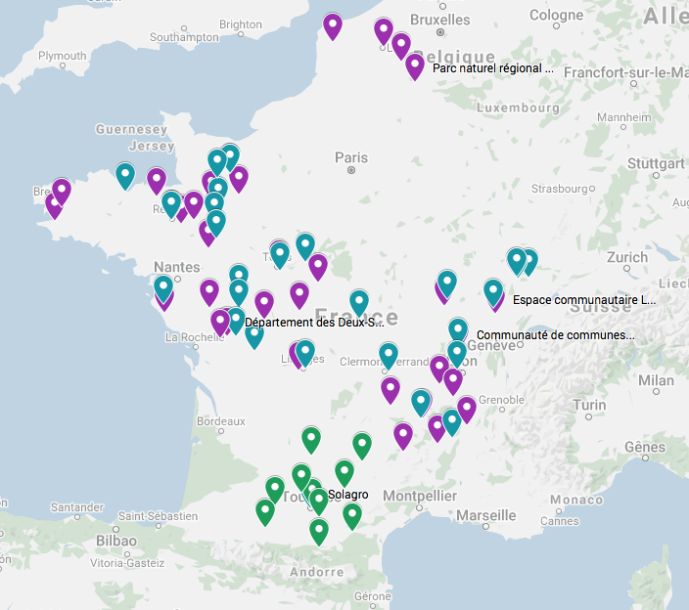

Agence de l’eau Seine Normandie
4/11
Constitution d’un GT PSE-Haie
Programmation des présentations du Label Haie au pied des haies
Total 38 territoires PSE engagés dans le GT PSE HAIE
Agence Artois Picardie
Agence de l’eau Loire Bretagne
27/10
Agence Rhône-Méditerranée-Corse
29/10
5/11
30/10
28/10
12/11
Agence de l’eau Adour Garonne et Conseil Régional Occitanie
Notes:
6 terriores PSE et porteurs de projet associés de RMC impliqués dans le GT PSE Haie :
- Chambre d’agriculture dee l’Isère, Fédération départementale du Doubs /Espace communautaire Lons Agglomération
- Communauté Urbaine Creusot Montceau / Syndicat Mixte de l'Eau Morvan Autunois Couchois (SMEMAC) / Solagro
- Grand Besançon Métropole / Fédération départementale des chasseurs du Doubs (FDC25) / Chambre interdépartementale d’agriculture du Doubs et du Territoire de Belfort
- France Nature Environnement Bourgogne-Franche-Comté
- Syndicat Isérois des Rivières Rhône Aval / Chambre Départementale d'Agriculture de l’Isère
- Communauté d'agglomération Valence Romans (Valence Romans Agglo) / Arthropologia

Slide 3
Objectifs du GT PSE Haie
Mission de l’Afac-Agroforesteries : apporter un appui technique aux porteurs de projets PSE pour les accompagner dans la construction des volets haies des PSE :
animer un groupe de travail national pour croiser les approches entre territoires et régions,
apporter des propositions méthodologiques (méthode de calcul de la densité de haies, méthode de construction de la grille de notation, méthode d’évaluation du niveau de gestion des haies par les agriculteurs du territoire, …)
assurer une validation des méthodes par le MTE et les agences de l’eau, dans le respect du cadre notifié
faciliter l’obtention des données nationales existantes sur les haies pour aider à effectuer des modélisations territoriales, en termes de calcul de densité de haies, d’agriculteurs pouvant entrer dans la démarche, d’enveloppe budgétaire mobilisée par territoire,
bénéficier d’un transfert du Label Haie (présentation des indicateurs au pied des haies, mise à disposition des outils du label, accompagnement méthodologique à la mise en œuvre du label sur le territoire, …)
Co-construire et paramétrer un dispositif PSE adapté à la haie, conforme au cadre national fixé par le MTE et pouvant être facilement mis en œuvre

Slide 4
 | calendrier | action | qui réalise l’action |  | action | qui réalise l’action
 | PHASE 1 | Évaluation quantitative Densité de haies |  |  | Évaluation qualitative Niveau de gestion
1 | Octobre-novembre-décembre | Récupération des données cartographiques sur les haies (pour tous les territoires PSE) | Afac et MTE | Afac et MTE | Sur le terrain au pied des haies, présentation du Label Haie et de ses attendus et du premier modèle PSE Tournée 27 octobre – 12 novembre | Par sous-groupes régionaux avec l’Afac-Agroforesteries | Par sous-groupes régionaux avec l’Afac-Agroforesteries
 | Octobre - novembre | - Création d’une méthode et d’un outil de calcul densités de haies - Construction des scénarios de modèles de calcul de rémunération PSE - Méthode de paramétrage des seuils et des rémunérations par territoire | Afac et Solagro | Afac et Solagro | Formation application audit Label Haie 13 novembre 2020 | GT national | GT national
2 | Début décembre | Présentation et validation de la méthode de calcul densité de haies et de la grille de notation PSE 4 décembre 2020 | GT national | GT national | Diagnostic sur l’état du bocage et du niveau de pratique de gestion par territoire. Réalisé par échantillon à partir des pré-audits | porteur de projet | porteur de projet
3 | Décembre-janvier | Calcul des densités de haies Etablissement de la grille de notation PSE avec fixation des valeurs seuils/ territoire PSE | porteur de projet | porteur de projet | Comparaison des niveaux de pratique de gestion sur le territoire avec les attendus des niveaux du Label Haie pour estimer la marge de progrès - analyse des résultats des pré-audits | porteur de projet | porteur de projet
Déroulé méthodologique du GT PSE Haie
Pour l’élaboration d’un PSE haie et la modélisation de son application territoriale

Slide 5
 | calendrier | action | qui réalise l’action |  | temps pour le porteur de projet
PHASE 2 Évaluation quantitative x Évaluation qualitative
 | Mi-janvier à fin janvier | Echange sur les modèles de calcul PSE Point sur l’état d’avancement sur l’étude Récupération des données de densités de haies par l’Afac | Par sous-groupes régionaux avec l’Afac-Agroforesteries | Par sous-groupes régionaux avec l’Afac-Agroforesteries
6 | Fin janvier | mobilisation des agriculteurs pour établir des scénarios d’engagements | porteur de projet | porteur de projet | Temps de préparation de la présentation du dispositif PSE : 0,5j Temps de mobilisation agri PSE : 1 j Animation de la réunion avec les agriculteurs : 1j | Temps de préparation de la présentation du dispositif PSE : 0,5j Temps de mobilisation agri PSE : 1 j Animation de la réunion avec les agriculteurs : 1j
7 | Mars | Quantifications PSE sur le territoire -chiffrage du nombre d’agriculteurs qui s’engageraient dans un contrat et de l’enveloppe budgétaire PSE associée -dimensionnement des besoins d’animation et d’accompagnement associé à ces contrats PSE (nombre de PGDH, d’audit du Label Haie, de réunion collective pour faire progresser les pratiques, accompagnement linéaire à planter,….) > estimation réelle | porteur de projet | GT national | Temps analyse d’estimation : 2j | Temps analyse d’estimation : 2j
Déroulé méthodologique du GT PSE Haie
Pour l’élaboration d’un PSE haie et la modélisation de son application territoriale

Slide 6
Étape 1 : Calcul densités de haies
calculer la densité de haie à l’échelle de chaque exploitation agricole appartenant au territoire PSE
classer toutes les densités par ordre de grandeur et calculer la densité médiane du territoire
déterminer dans le type de territoire bocager (dégradé ou maintenu)
Etapes pour établir le modèle de rémunération PSE
Étape 2 : Etablissement de la grille de notation PSE du territoire
Par la densité médiane du territoire PSE ou par la densité optimale de fonctionnalité
L’intervalle de classe fixe à l’échelle nationale densité = 5ml/ha minimum pour faire progresser la densité (peu importe la superficie moy des EA du territoire)
Étape 3 : Quantification nombre d’agriculteurs et rémunération
calculer le nombre d’agriculteurs concernés par chaque classe
estimation enveloppe totale mobilisée par classe
simulation de rémunération moyenne par agriculteur/classe

Slide 7
Réalisation du calcul de densité de haies :
Porteur de projet cas 1 : calcul des densités réalisé en interne
L’Afac-Agroforesteries transmet :
le guide méthodologique (tutoriel QGIS ) pour faire le traitement cartographique
les données cartographiques relatives à votre territoire (carte nationale des haies de IGN)
le modèle de tableau de calcul des densités de haies et d’établissement de la grille de notation PSE
MTE via L’Agence de l’eau transmet :
les données cartographiques relatives à votre territoire (RPG, SNA, BD forêt de l’IGN) – en cours d’obtention
Porteur de projet cas 2 : calcul des densités réalisé par prestation externe (Solagro possible – estimation 900 € TTC)
Pour les porteurs de projet qui n’ont pas de sigiste en interne qui souhaitent faire appel à une prestation à Solagro – traitement possible dès lors que les données seront obtenues
Dans les deux cas merci de vous inscrire sur la FAQ en ligne :
https://docs.google.com/document/d/13eTuW-ivY7ZJPbJNf2V41K6CLd6mDhJeKwV_vT4Em6A/edit?usp=sharing
NB : Dans la mission de l’Afac-Agroforesteries, il n’est pas prévu de réaliser de traitement de données cartographiques pour les territoires
Traitement des données cartographiques pour le calcul des densités
Notes:
Suite à cette réunion, nous vous transmettrons tous les éléments méthodologiques, les outils et les données cartographiques pour que vous puissiez réaliser vous-même, le calcul des densités de haies de votre territoire et établir votre grille de notation PSE :

Slide 8
Méthodologie de traitement cartographique pour le calcul de la densité de haies
Validé le 30 novembre 2020 par le MTE

Slide 9
Sont comprises dans le calcul des densités de haies du territoire PSE, les exploitations agricoles ayant au moins 10 ha de SAU dans le territoire PSE.
>> Car à partir de 10 ha, la parcelle a une influence la performance environnementale du territoire.
Le calcul des densités de haies des exploitations agricoles s’applique sur toute la SAU de l’exploitation agricole, et ce même quand il y a des parcelles en dehors du territoire PSE.
>> Car le dispositif PSE s’applique à l’échelle de la totalité de l’exploitation agricole.
Nécessité d’avoir les données cartographiques au delà du périmètre du territoire PSE pour avoir les données sur l’ensemble de la SAU des exploitations.
Proposition de règles d’affectation des exploitations au territoire PSE pour le calcul de la densité
Ex Dinan : 40% de la SAU des exploitations présentes sur le territoire PSE est en dehors du périmètre du territoire PSE.

Slide 10
Données recherchées | Nom de la données | détenteur données
Avoir toutes les haies présente sur la parcelle | cartographie nationale des haies produite par l’IGN dans le cadre du DSB (Dispositif de suivi des bocage) | IGN
Déterminer les haies dont l'agriculteur a la gestion | SNA (Surface non agricole) où sont notamment référencés les haies (issu du RPG 2018 niv 2) – DRAAF | DRAAF
Avoir les lisières de bois attenantes à la parcelle | BD Forêt | IGN
Rattacher des linéaires de haies et lisières boisées aux parcelles d’un même exploitant | RPG (Registre parcellaire graphique) avec n° PACAGE (anonymisé) | DRAAF
Rattacher les exploitations agricoles au territoire PSE | Périmètre territoire PSE | Porteur de projets
Partir des données cartographiques disponibles sur les haies
(disponibles à
l’échelle nationale)

Slide 11
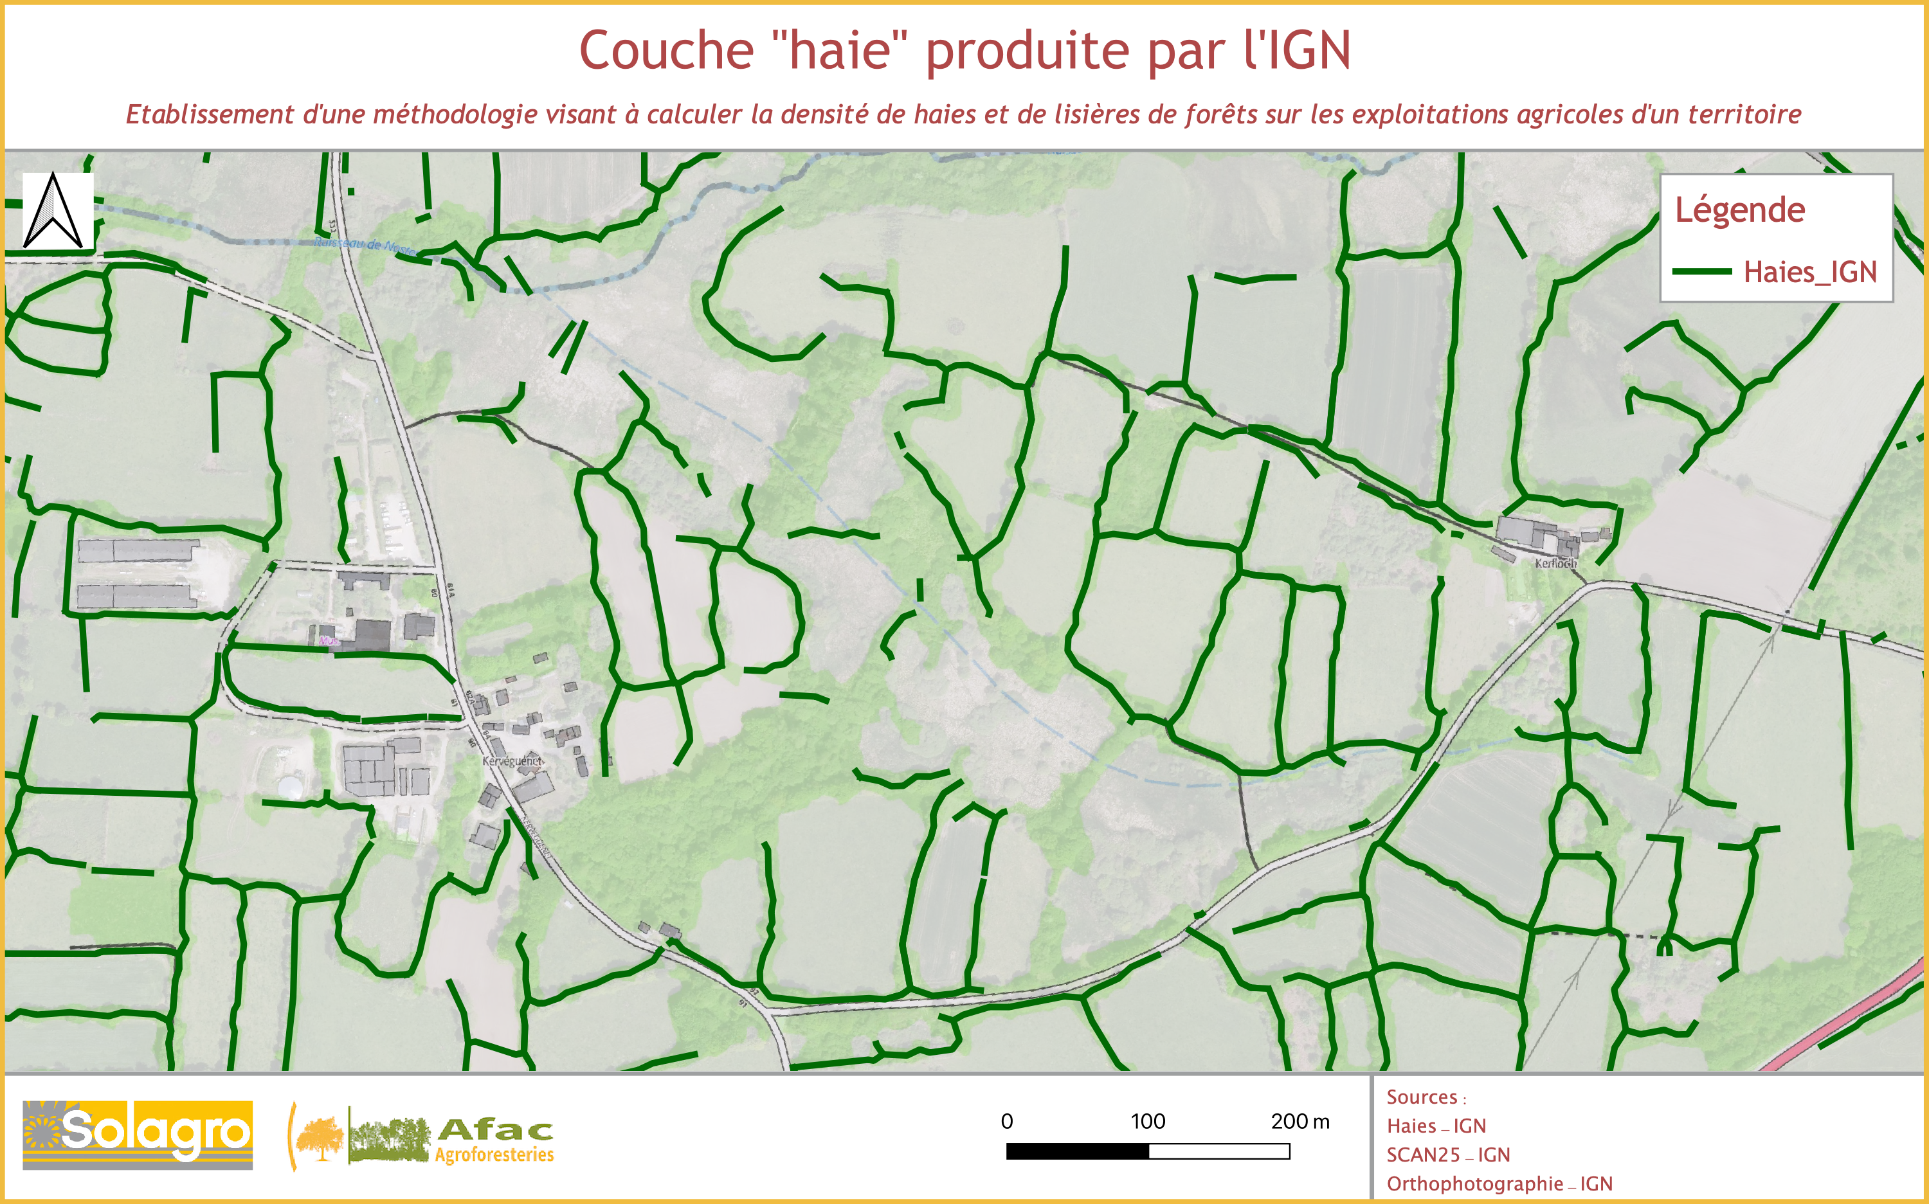

Slide 12
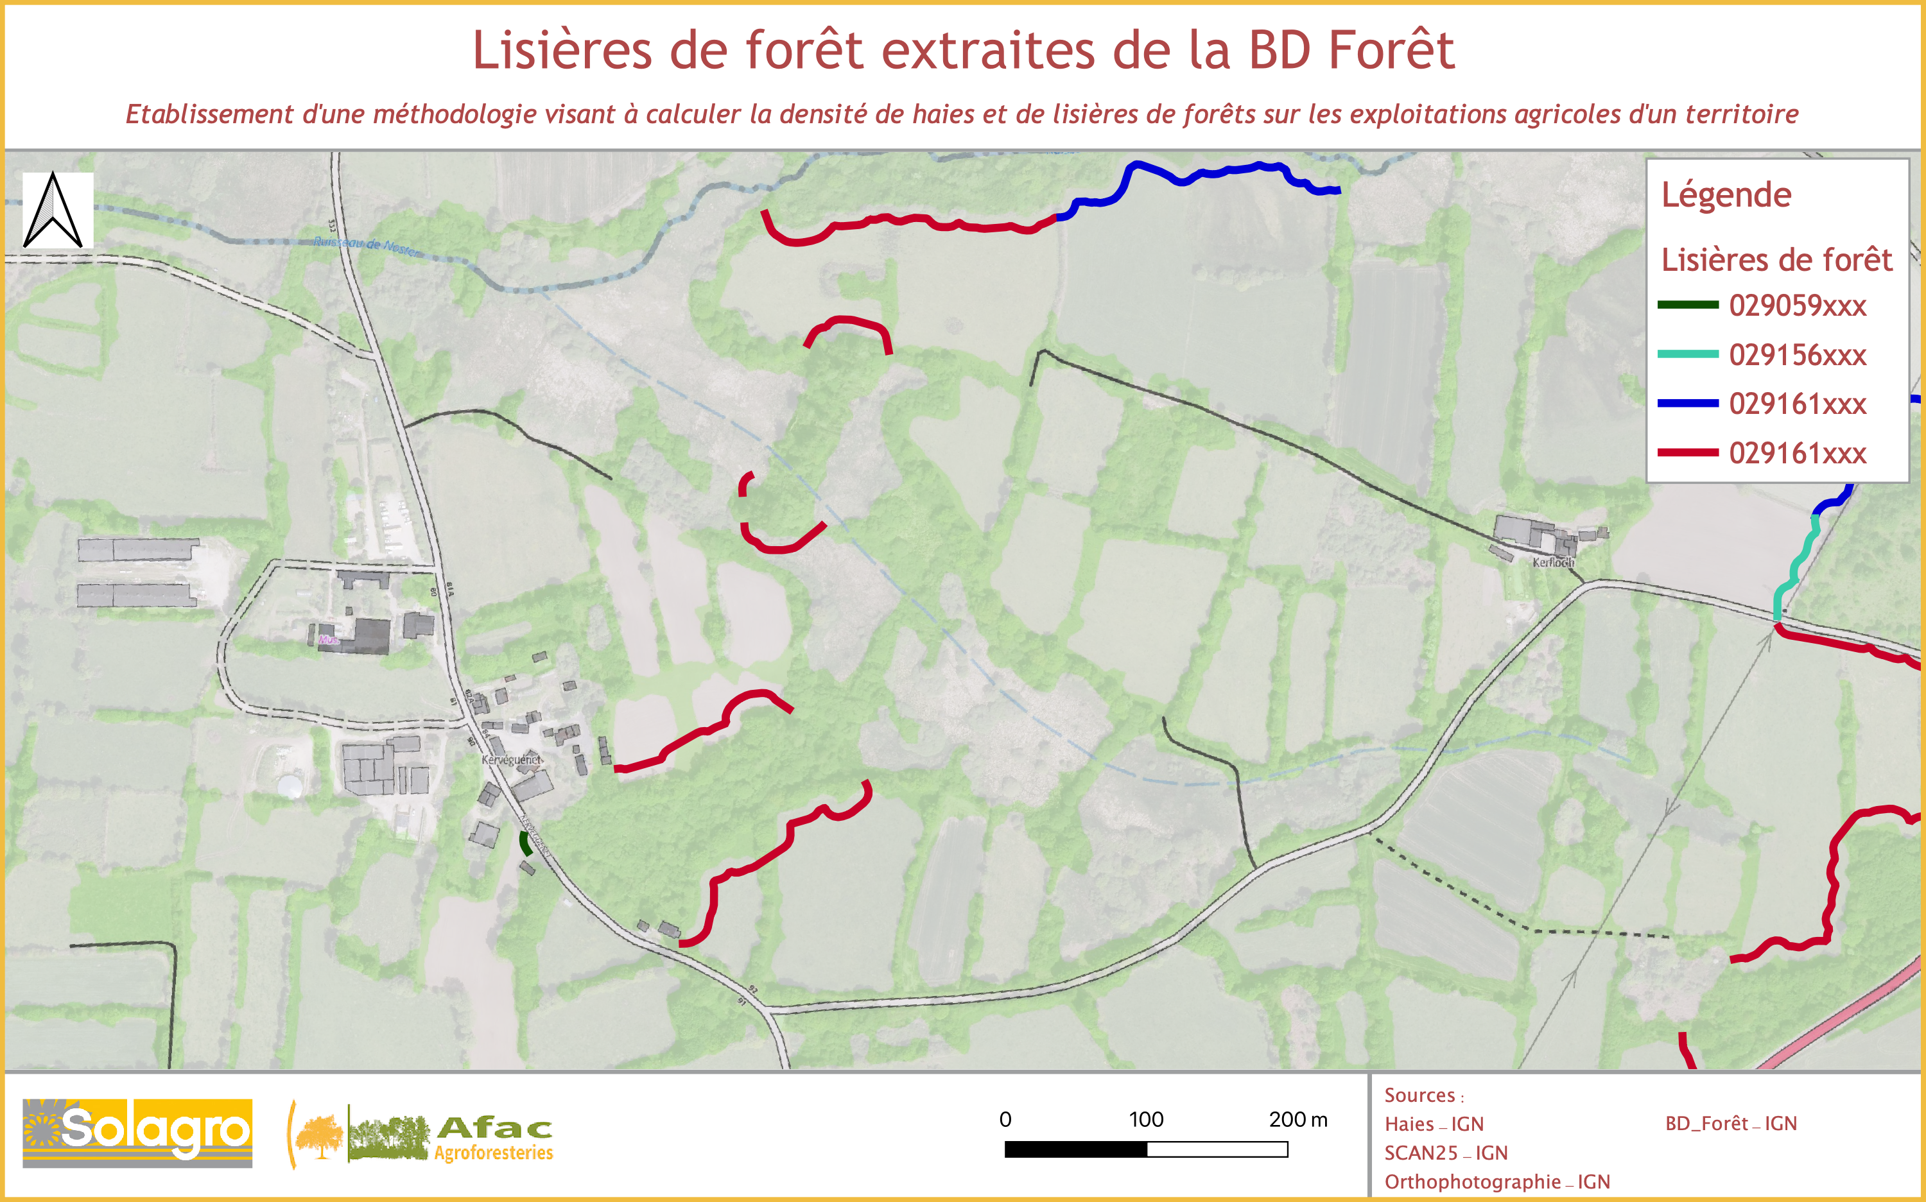

Slide 13
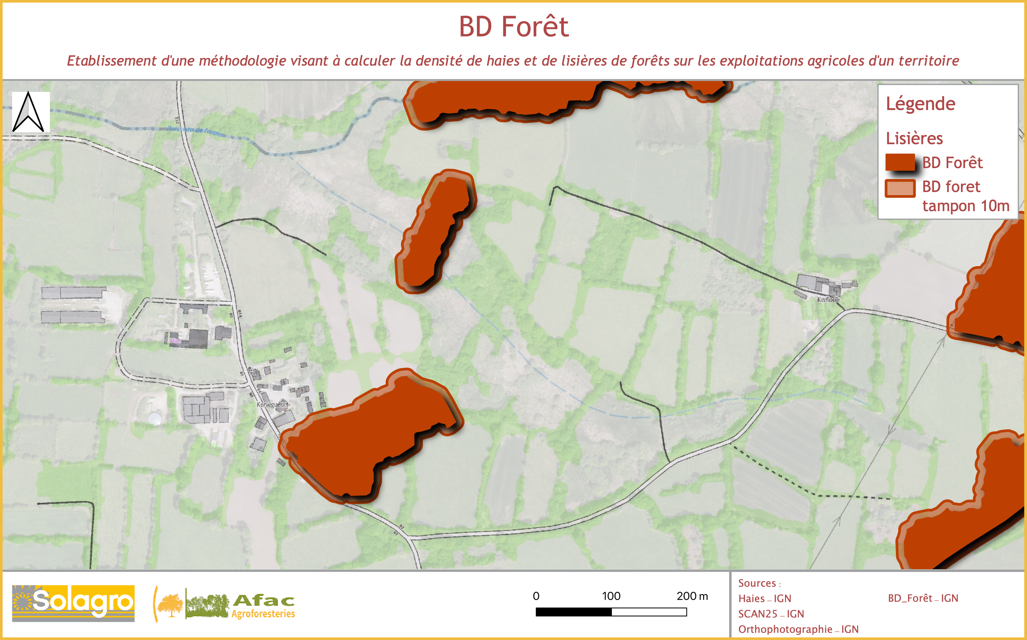
carte avec la BD Forêt + le tampon de 10m : résultat de l’extraction (les lisières)

Slide 14
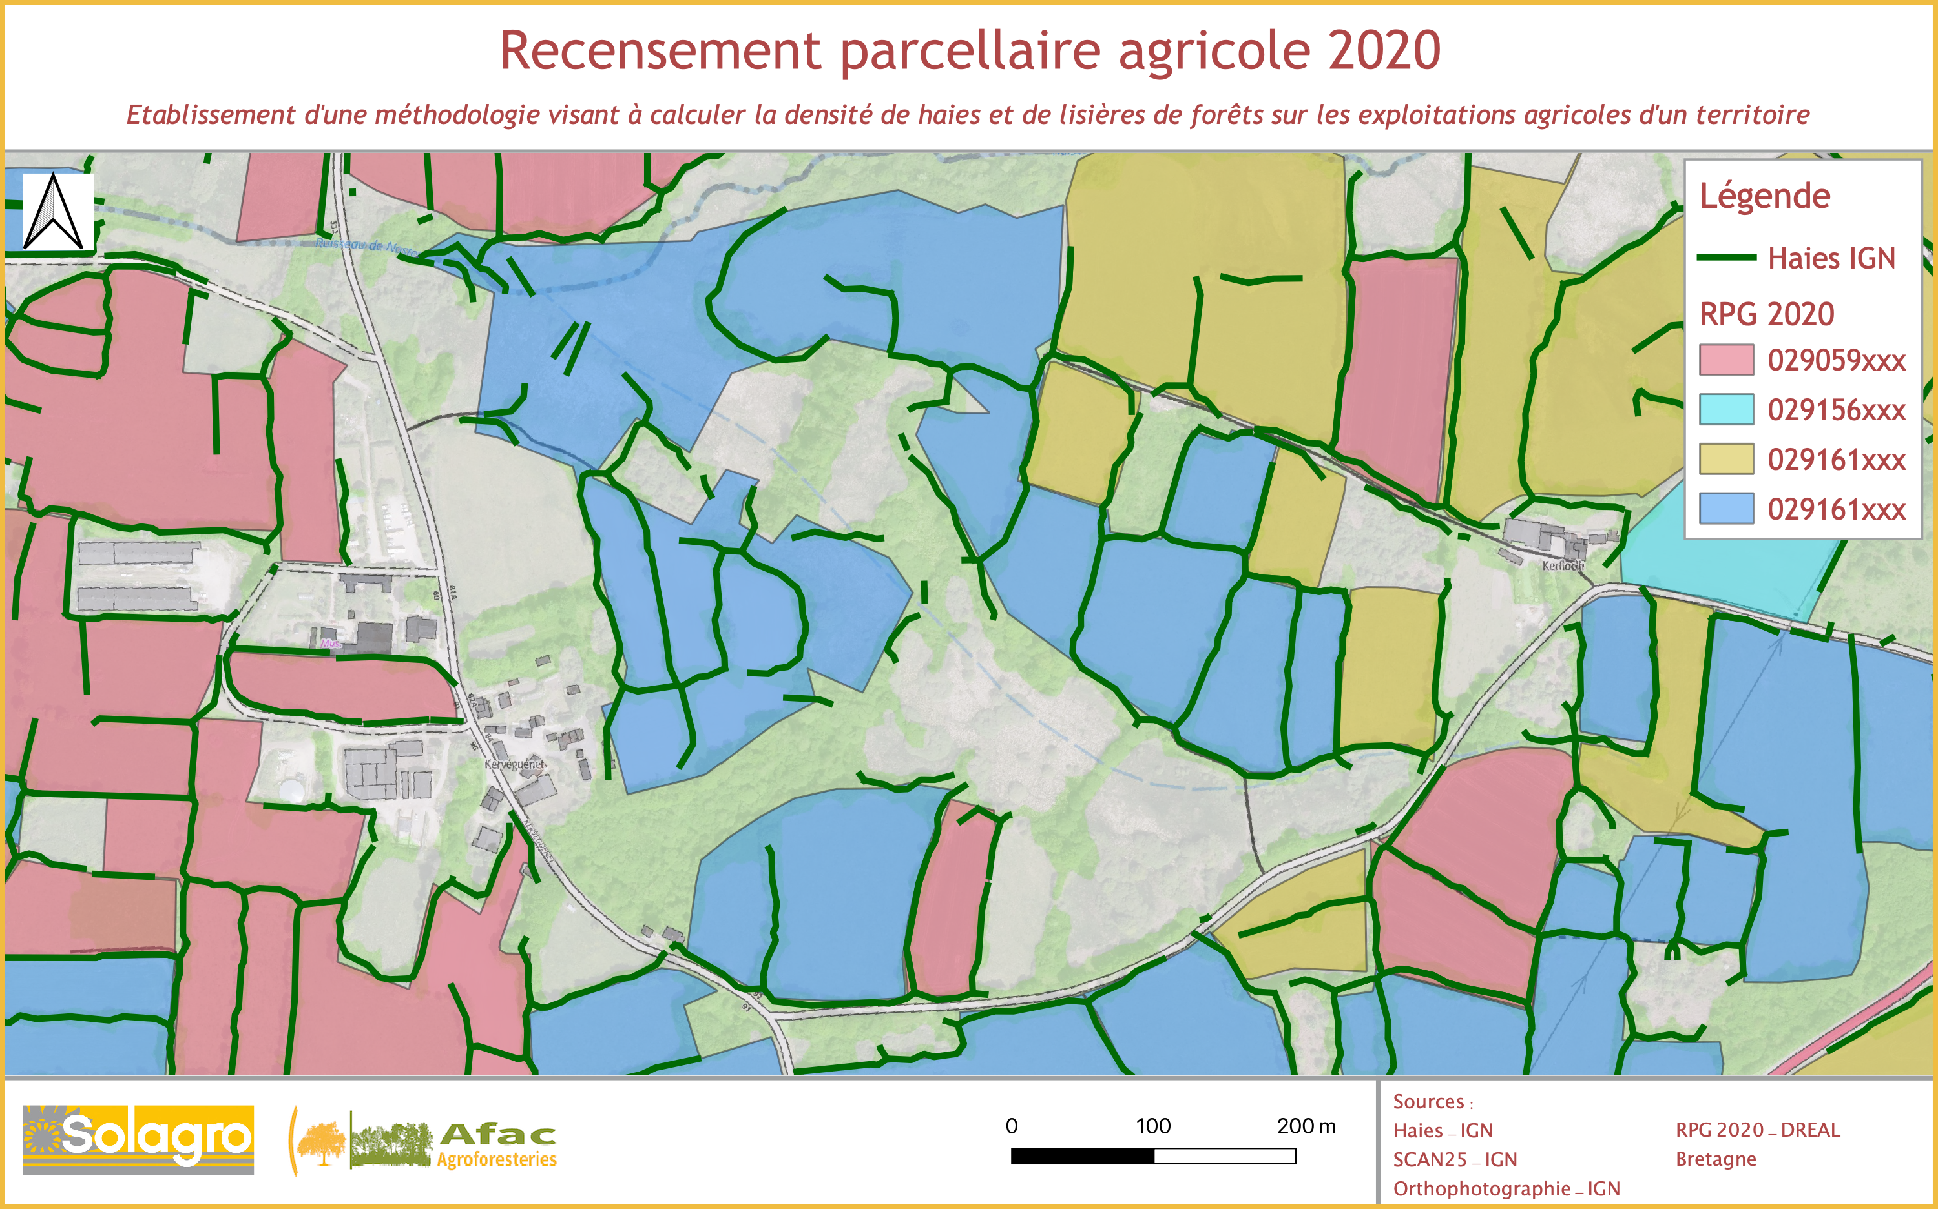
Superposition couche haie + RPG pour affecter le linéaire de haies aux parcelles agricoles

Slide 15
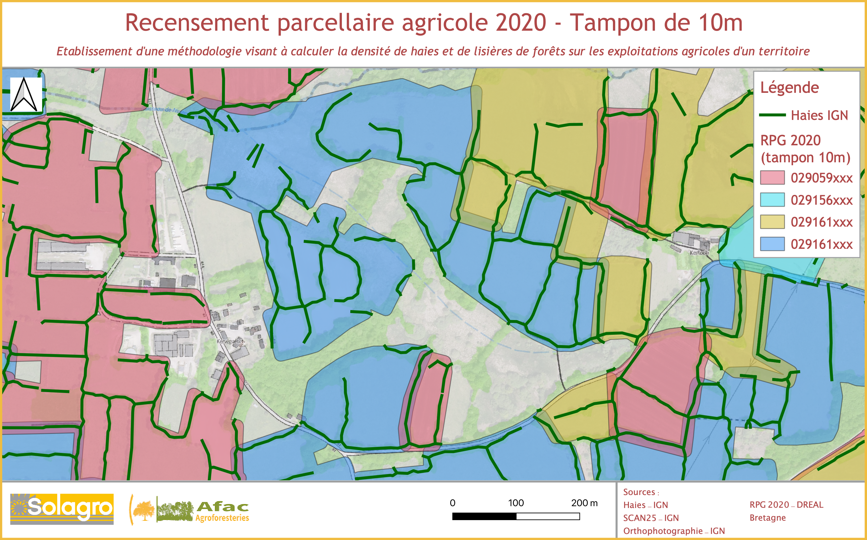
Outil tampon pour affecter le linéaire de haie à la parcelle

Slide 16
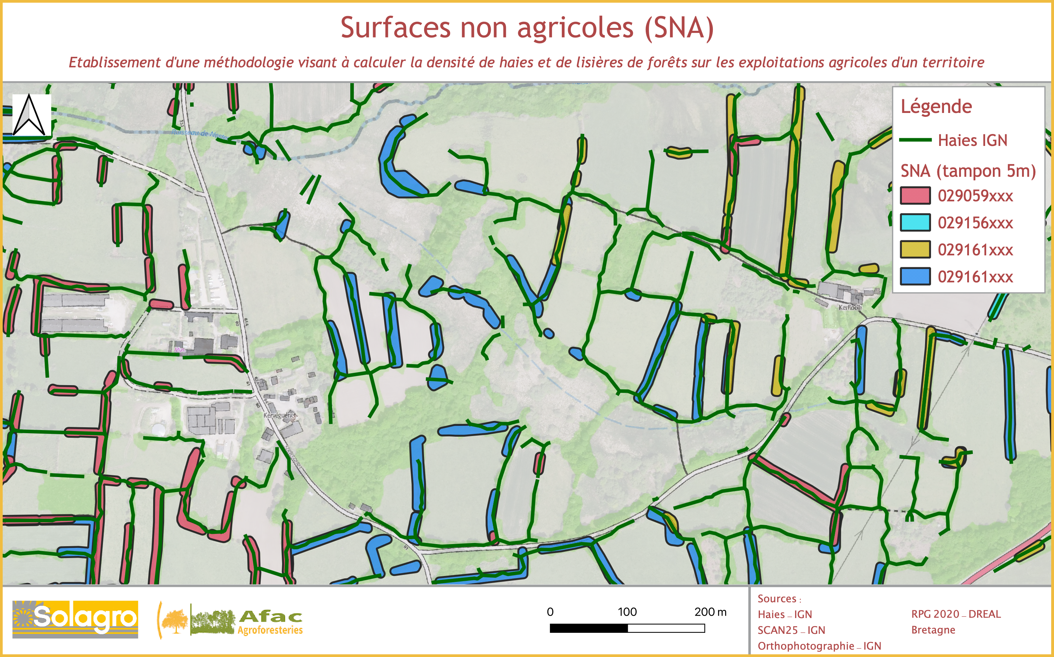
Les SNA pour rattacher la gestion des haies à un agriculteur (oui mais pas suffisant)
En Armorique, les SNA ne représentent que 38% des haies présentes sur les EA !

Slide 17

Enjeu : distinguer les haies dont l’agriculteur a la gestion, des haies dont il n’a pas la gestion mais qui bordent son exploitation (qui appartient à son voisin)
Haie dont il faut déterminer qui des deux agriculteurs a la gestion
Haie en interparcellaire
Haie directement affectée « en gestion »
haie en interface de deux parcelles appartenant à deux exploitants agricole différents
Parcelle agriculteur
A
Parcelle
agriculteur
B
Haie en intraparcellaire
haie dans une parcelle du même exploitant agricole ou en limite de deux parcelles du même exploitant agricole.
Parcelle agriculteur
A
Parcelle
agriculteur
A
Cas 1 : Si haie en SNA
Cas 2 : Si haie non SNA (que linéaire IGN)
100%
0%
50%
50%
Parcelle agriculteur
A
Parcelle
agriculteur
B
Parcelle agriculteur
A
Parcelle
agriculteur
B
Haie en interface
ou
30%
70%
haie en interface non agricole (voirie, bâti, élément naturel, …), n’étant pas en limite de deux parcelles agricoles
agriculteur
A
Route, …
Parcelle agriculteur
A
Parcelle
agriculteur
B

Slide 18
Précision de définition
Haie mitoyenne : Une haie mitoyenne appartient aux deux propriétaires. Elle nécessite un accord entre les deux propriétaires riverains pour déterminer ensemble de l’entretien et du partage de l’usufruit des produits de la haie. La mitoyenneté a une valeur juridique, si l’accord est enregistré devant le notaire.
La mitoyenneté est peu courante dans les territoires.
La notion de mitoyenneté et de partage de la gestion s’est souvent installée de fait car plus personne ne veut gérer les haies ; chacun gère son côté mécaniquement et non de façon sylvicole, impliquant une intervention sur toute l’épaisseur de la haie (recépage, prélèvent, …) = fausse mitoyenneté.
Haie en gestion : Haie dont l’agriculteur a la jouissance de la gestion mais n’a pas forcément la propriété. Le propriétaire donne l’accord de gestion à son locataire, l’agriculteur.

Slide 19
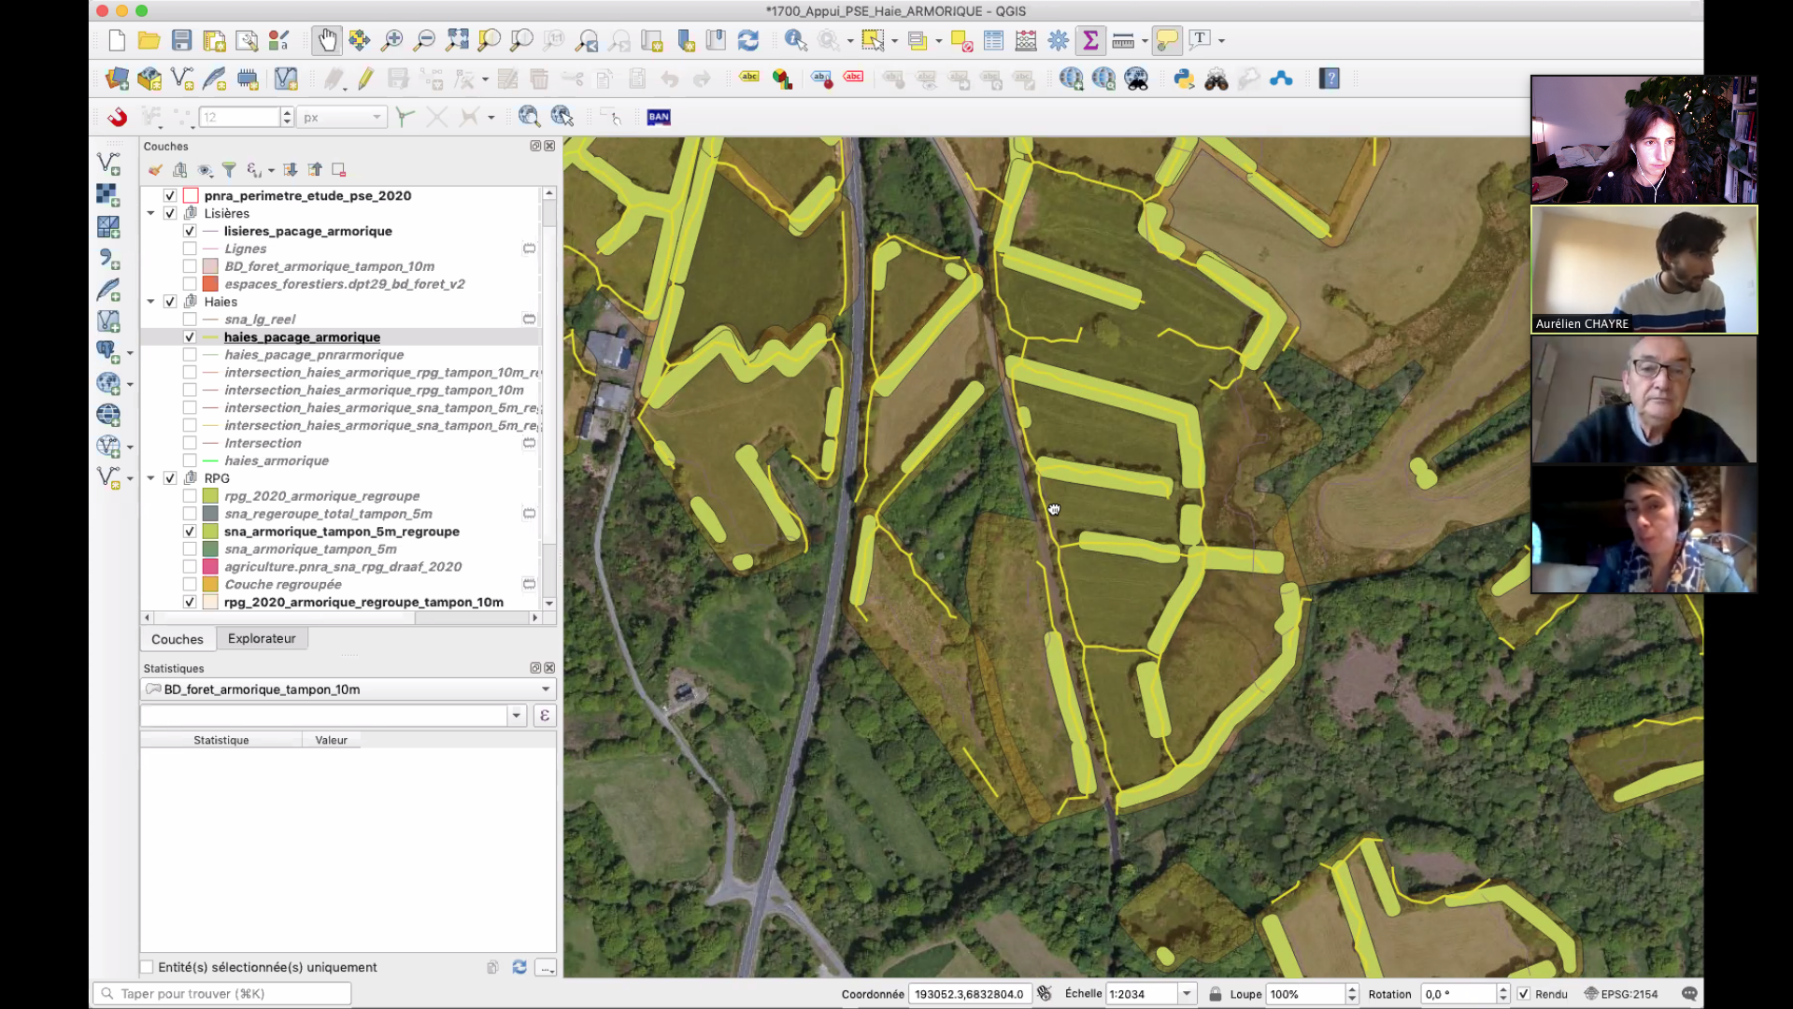
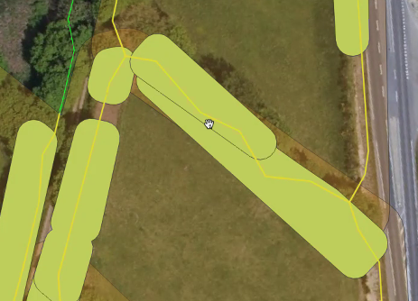
Règles cartographiques pour Haie en interparcellaire
Cas 2 : Si haie non SNA (que linéaire IGN)
Cas 1 : Si haie en SNA
agriculteur B
agriculteur A
agriculteur B
100% agriculteur A
50% agriculteur A et 50% agriculteur B
agriculteur A
agriculteur B
50% agriculteur A
50% agriculteur B
agriculteur A
100% agriculteur A
Calculé par géomatique

Slide 20
Pondération 1
Pondération 0,5
Pondération 0,5
Haie dont l’agriculteur
a la « gestion »
Haie dont l’agriculteur
n’a pas la « gestion »
Lisière de bois en interface
Formule de calcul densité de haies ml/ha:
= ((total linéaire en gestion x pond 1)+ (total linéaire non en gestion x pond 0,5) + (total linéaire lisière x pond 0,5) /total surface SAU

Slide 21
Pondération 1
Pondération 0,5
Pondération 1
Largeur = 10 m
Largeur = 10 m
Largeur = 1,8 m
Haie dont l’agriculteur
a la « gestion »
Haie dont l’agriculteur
n’a pas la « gestion »
Lisière de bois en interface
Formule de calcul % IAE / SAU :
= ((total linéaire en gestion x 10 m x pond 1)/10 000 + (total linéaire non en gestion x 10 m x pond 0,5)/10 000 + (total linéaire lisière x 1,8 m x pond 1)/10 000) / total surface SAU

Slide 22
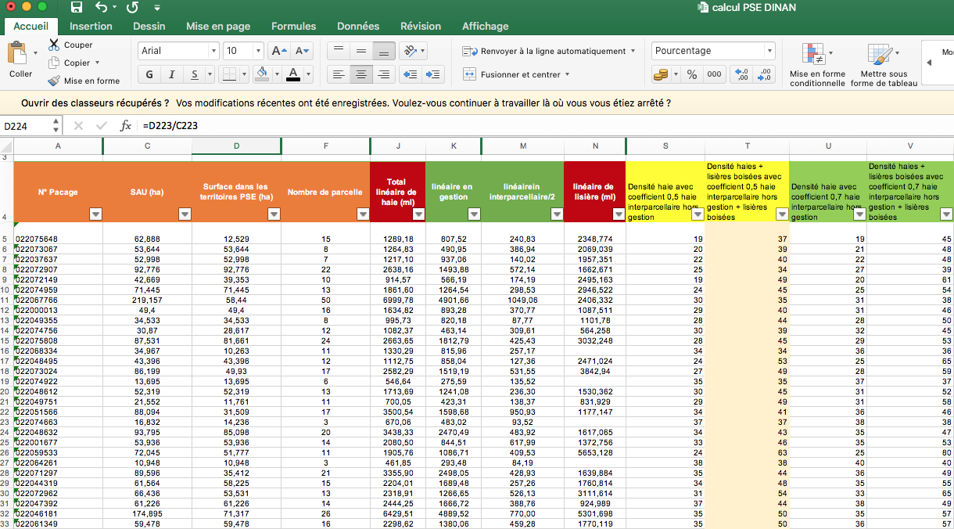
Tableau de données avec les valeurs
des densités de haies / agriculteur

Slide 23
Méthodologie construction grille de notation PSE et estimations quantitatives
Validé le 30 novembre 2020 par le MTE

Slide 24
Deux grilles de notation PSE pour deux catégories de densité bocagère territoriale
Territoire peu bocager
Territoire très bocager
Dinan | Dinan
Surface moy. EA | 88 ha
Densité de haie moy. | 64 ml
Densité de haie moy. Avec lisière | 98 ml
Densité médiane | 73 ml
Ecart moy. entre densités | 0,74
Armorique | Armorique
Surface moy. EA | 60 ha
Densité de haie moy. | 195 ml
Densité de haie moy. Avec lisière | 202 ml
Densité médiane | 221 ml
Ecart moy. entre densités | 8
Grille de notation n°1 reconnaissant l’évolution
Grille de notation n°2 reconnaissant le maintien
médiane
140 ml
5/10
10/10
Deux valeurs guides :
Maintien – entretien - 66€ / ha SAU / an
Transition - Création– 676€ / ha SAU / an
Formule de calcul de la rémunération :
= (valeur guide maintien x note min entre n et n-1 x total surface SAU) + (valeur guide création x (note n - note n-1) x total surface SAU) = montant € / an

Slide 25
Justification référence 140 ml/ha
Densité optimale de fonctionnalité à maintenir dans un territoire bocager

Slide 26
Dinan
2. Intervalle de classe donné par la capacité de plantation (300ml/an/60ha (ferme France ou moy. Surface ea) = d = 5ml/ha)
Densité maximale territoriale rémunérable
1. Densité haie médiane du territoire
Densité minimale territoriale pour contractualiser un PSE
densité de haies (ml/ha SAU) | < 53 | 53 | 58 | 63 | 68 | 73 | 78 | 83 | 88 | 93 | 98
Note PSE | 0 | 1/10 | 2/10 | 3/10 | 4/10 | 5/10 | 6/10 | 7/10 | 8/10 | 9/10 | 10/10
nombre d'agriculteurs | 38 | 13 | 19 | 20 | 20 | 18 | 15 | 17 | 12 | 11 | 35
montant PSE total/an (€/ea) | 0 | 8 373,14 € | 22 722,90 € | 39 180,30 € | 54 167,65 € | 58 271,37 € | 39 109,55 € | 66 632,92 € | 62 889,18 € | 60 073,24 € | 204 998,44 €
montant PSE moyen EA volet gestion sans volet création (€/ea) |  | 644 € | 1 196 € | 1 959 € | 2 708 € | 3 237€ | 2 794 € | 3 920 € | 5 717 € | 5 461 € | 5 694 €
% d'exploitants | 18% | 6% | 9 | 9 | 9 | 8 | 6 | 8 | 5 | 5 | 17
Total exploitants ayant la densité requise pour entrer dans le PSE = 180 (sur 218, 82%)
Moy. ml plantation : 440 ml (d=5 x 88ha)
Moy. Rémunération PSE/agri = 2 827€ (uniquement volet gestion)

Slide 27
Armorique
Densité maximale territoriale rémunérable
2. Intervalle de classe donné par la capacité de plantation (300ml/an/60ha (ferme France ou moy. Surface ea) = d = 5ml/ha)
Densité minimale territoriale pour contractualiser un PSE
1. Densité optimale fonctionnelle
densité de haies (ml/ha SAU) | < 95 | 95 | 100 | 105 | 110 | 115 | 120 | 125 | 130 | 135 | 140
Note PSE | 0 | 1/10 | 2/10 | 3/10 | 4/10 | 5/10 | 6/10 | 7/10 | 8/10 | 9/10 | 10/10
nombre d'agriculteurs | 1 |  |  |  |  | 1 |  | 1 |  |  | 18
montant PSE total/an | 0 |  |  |  |  | 5 005,00 € |  | 965,00 € |  |  | ##########
montant PSE moyen EA volet gestion |  |  |  |  |  | 5 005,00 € |  | 965,00 € |  |  | 5 175,28 €
% d'exploitants | 5% | 0% | 0% | 0% | 0% | 5% | 0% | 5% | 0% | 0% | 86%
Total exploitants ayant la densité requise pour entrer dans le PSE = 20 (sur 21, 95%)
Moy. ml plantation : 300 ml (d=5 x 60ha)
Moy. Rémunération PSE/agri = 4 720€

Slide 28
Brenne
2. Intervalle de classe donné par la capacité de plantation (300ml/an/60ha (ferme France ou moy. Surface ea) = d = 5ml/ha)
Densité maximale territoriale rémunérable
1. Densité haie médiane du territoire
Densité minimale territoriale pour contractualiser un PSE
densité de haies (ml/ha SAU) | < 68 | 68 | 73 | 78 | 83 | 88 | 93 | 98 | 103 | 108 | 113
Note PSE | 0 | 1/10 | 2/10 | 3/10 | 4/10 | 5/10 | 6/10 | 7/10 | 8/10 | 9/10 | 10/10
nombre d'agriculteurs | 246 | 32 | 31 | 32 | 41 | 31 | 30 | 33 | 16 | 34 | 241
montant PSE total/an (€/ea) | - € | 26 095,00 € | 50 457,00 € | 98 385,00 € | 142 381,00 € | 148 574,58 € | 176 734,40 € | 153 289,00 € | 89 215,98 € | 222 837,25 € | 2 362 263,68 €
montant PSE moyen EA volet gestion sans volet création (€/ea) |  | 815,47 € | 1 627,65 € | 3 074,53 € | 3 472,71 € | 4 792,73 € | 5 891,15 € | 4 645,12 € | 5 576,00 € | 6 554,04 € | 9 801,92 €
% d'exploitants | 32% | 4% | 4% | 4% | 5% | 4% | 4% | 4% | 2% | 4% | 31%
Total exploitants ayant la densité requise pour entrer dans le PSE = 521 (sur 767, 68%)
Moy. ml plantation : 260 ml (d=5 x 125ha)
Moy. Rémunération PSE/agri = 4 625 € (uniquement volet gestion)

Slide 29
Prochaines étapes
Signaler à l’Afac-Agroforesteries (cas 1 ou cas 2) par rapport au traitement de données via la FAQ en ligne : https://docs.google.com/document/d/13eTuW-ivY7ZJPbJNf2V41K6CLd6mDhJeKwV_vT4Em6A/edit?usp=sharing
Rencontres des agriculteurs sur le terrain avec pré-audits du Label Haie >> Soutien Afac-Agroforesteries via FAQ
Etablir sa grille de notation PSE et quantification budgétaires et agriculteurs
Réunions régionales de mise en partage des modèles PSE – mi janvier >> Organisées par l’Afac-Agroforesteries
Notes:
Suite à cette réunion, nous vous transmettrons tous les éléments méthodologiques, les outils et les données cartographiques pour que vous puissiez réaliser vous-même, le calcul des densités de haies de votre territoire et établir votre grille de notation PSE :

Slide 30
Définition de la haie comprise dans le calcul de la densité de haie - PSE

Slide 31
Le calcul de densité de haie intègre toutes formes de haies et d’éléments surfaciques situés en interface d’une parcelle agricole :
Élément linéaire : la haie (yc la ripisylve et l’alignement d’arbres tel que défini dans la BCAE7), la lisière boisée située en bordure de parcelle, le talus nu
Élément de surface : le bosquet (yc la bande boisée), ne relevant pas du code forestier* et ne pouvant pas intégrer un plan simple de gestion forestière.
*Selon le code forestier en vigueur et d’une surface maximale de 2 ha.
Ne sont pas compris :
les boisements de plus de 2 ha
les arbres isolés
Les vergers
L’agroforesterie intraparcellaire
Définition de l’IAE Haie
Définition des éléments arborés pris en compte dans le calcul de densité de haie

Slide 32
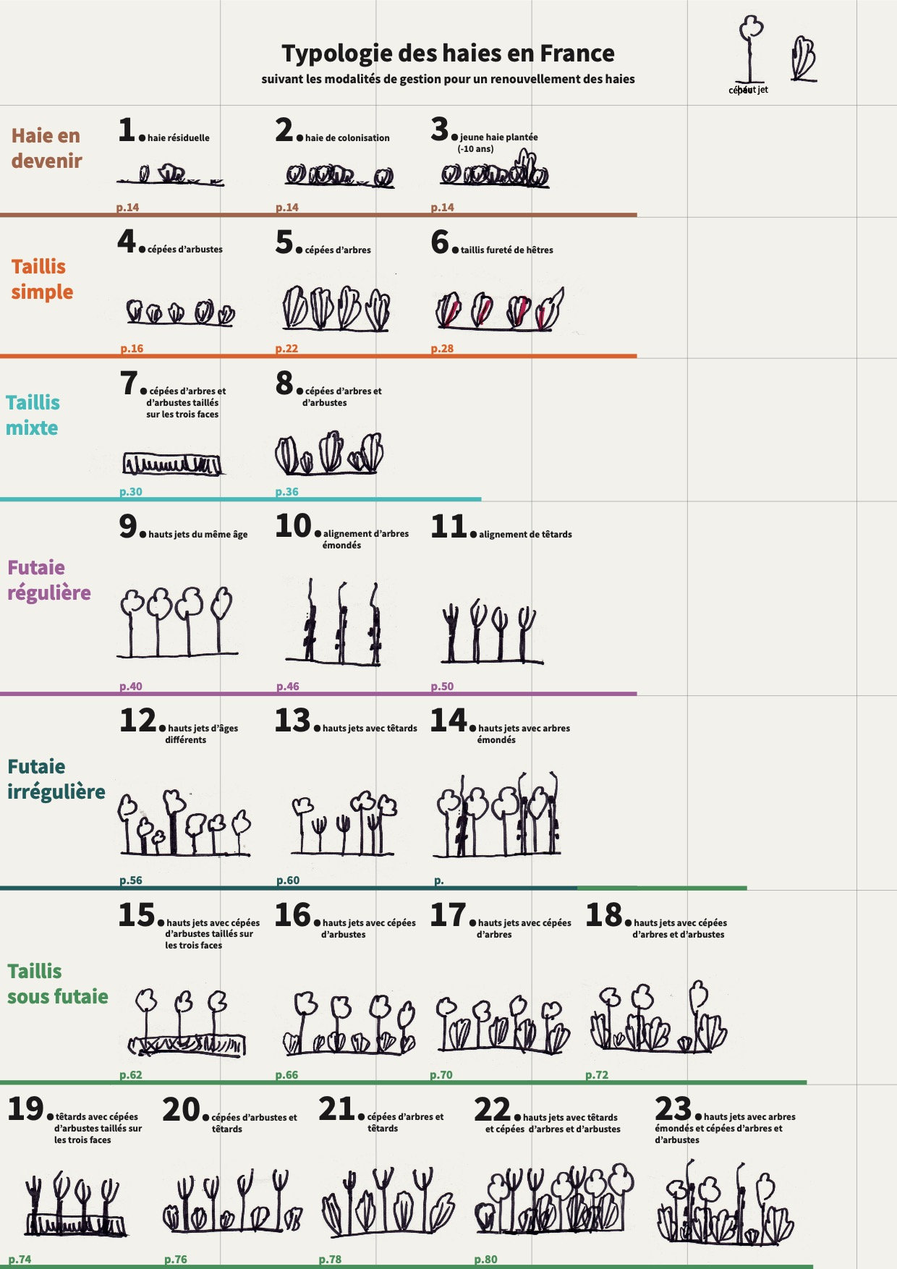
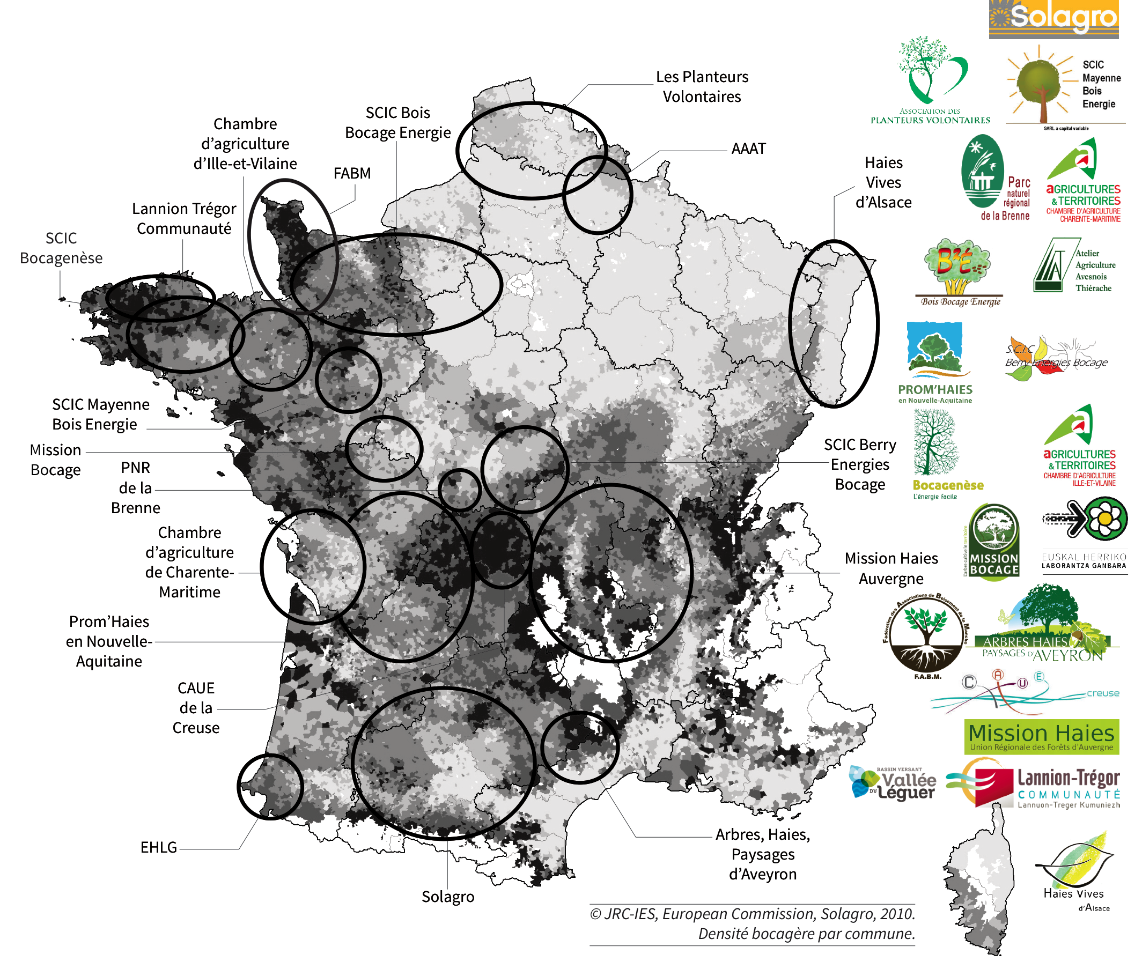
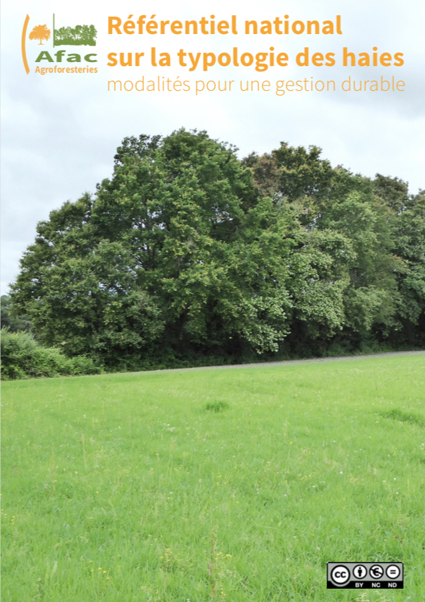
Détail sur la haie
Typologie nationale des haies
https://afac-agroforesteries.fr/wp-content/uploads/2020/04/référentiel-national-typologie-de-haies-Afac-Agroforesteries__light.pdf

Slide 33
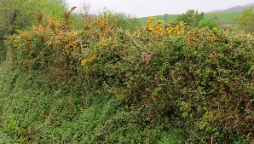
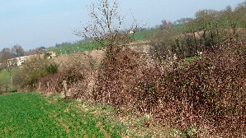
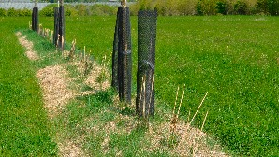
Détail sur la haie – typologie nationale des haies
Haies ayant été fortement dégradées par une mauvaise gestion OU haies qui se développent naturellement.
Elles présentent un potentiel de résilience/développement par phénomène de «régénération naturelle» avec une végétation spontanée (ronce, genêt, ajonc, prunellier, arbres d’avenir, …)
recouvre tous les types de plantation de haies : à plat, sur talus, à un rang ou à double rang, avec un espacement variable entre les plants de 1 m à 1m50, ... La séquence de plantation initiale ne présume pourtant pas de la forme mâture de la haie

Slide 34

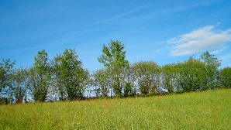

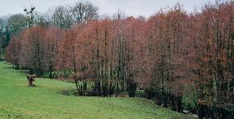
Détail sur la haie – typologie nationale des haies
haies constituées principalement d’arbustes. Elles ont donc naturellement un port buissonnant, (noisetier, prunellier, saule, aubépine, houx
haies constituées principalement d’arbres ayant plusieurs brins issus de souche (châtaignier, aulne, frêne, charme, …)

